Slide 1

บทที่ 6 การพัฒนาบุคลิกภาพเพื่อการเข้าสังคม ของนักประชาสัมพันธ์และการสื่อสารองค์กร

Slide 2
ความหมายและความสำคัญของมารยาท
“มารยาท” ตรงกับภาษาอังกฤษว่า “etiquette” ถ้าแปลตรง ๆ แปลว่า บัตร หรือป้าย หมายความว่าบุคคลจะเข้าไปในงานได้ก็ต้องมีบัตรผ่านประตู บุคคลประเทศหนึ่งจะเข้าไปในอีกประเทศหนึ่งได้ต้องมีบัตรผ่าน (หนังสือเดินทาง)
คำว่า etiquette ที่มีความหมายตรงกับภาษาไทยว่า มารยาท หมายถึง บุคคลที่มีมารยาทดี มีความประพฤติดีในชุมชน เมื่อไปสู่ที่ใดหรือปรากฏตัวในที่ใดย่อมเป็นที่รับรองและนิยมชมชอบของสังคมที่เรียกว่า “เข้าไหนเข้าได้” หรืออีกนัยหนึ่ง หมายถึง กิริยาอาการที่แสดงออกอันเป็นการเสียสละเพื่อทำความพอใจให้แก่คนอื่น (แคล้ว เจริญวงศ์, 2545. หน้า 2)

Slide 3
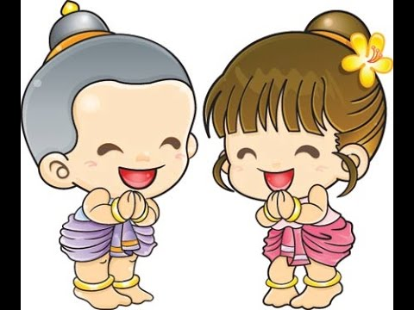
มารยาท
กริยาวาจาที่สุภาพเรียบร้อย
รู้กาลเทศะ
มีความสำรวม
อ่อนน้อมถ่อมตน
มีระเบียบวินัย

Slide 4

ความสำคัญของมารยาท
1. ความสำคัญในด้านการครองตน คือ ความสามารถเกี่ยวกับการวางตนให้เหมาะสม
2. ความสำคัญในด้านการครองคน คือ ความสามารถในการทำงานร่วมกับฝ่ายต่าง ๆ ในองค์การได้
3. ความสำคัญในด้านการครองงาน งาน คือความสามารถด้านการทำงานที่ได้รับมอบหมายให้บรรลุตามวัตถุประสงค์

Slide 5
มารยาททางสังคมที่ควรศึกษา ควรตรวจสอบอยู่เสมอสำหรับผู้ปฏิบัติงานด้านการประชาสัมพันธ์และผู้ที่ทำงานในองค์กรต่าง ๆ มีดังนี้
มารยาทในการสื่อสาร
มารยาทในการร่วมงานประเพณีและพิธีกรรมทางศาสนา
มารยาทในการร่วมงานเลี้ยง
มารยาทในที่ทำงาน
มารยาทในการเข้าชมมหรสพ

Slide 6
https://www.youtube.com/watch?v=LI30-egbGaE
มารยาทบนโต๊ะอาหาร Momay with You : Table Manners With Momay Part 1

